Slide 1
2.5 极限存在准则
两个重要极限
夹逼准则和第一个重要极限
单调有界收敛准则和第二个
重要极限
柯西收敛准则
小结 思考题 作业
第2章 极限与连续

Slide 2
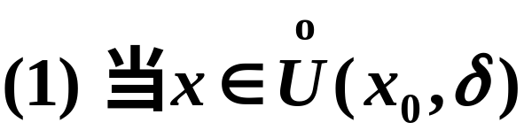
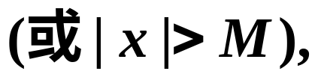
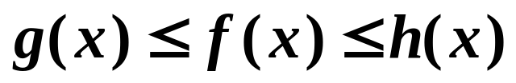
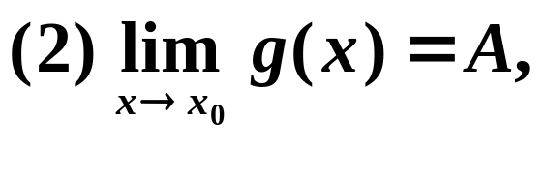
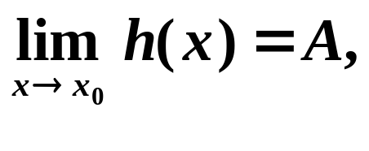


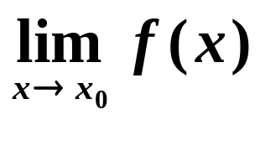
2.5 极限存在准则 两个重要极限
一、夹逼准则和第一个重要极限
1. 夹逼准则
夹逼准则
如果
有
那末
存在,
且等于A.
注
对数列以及其它极限过程也有类似的
夹逼
准则.

Slide 3




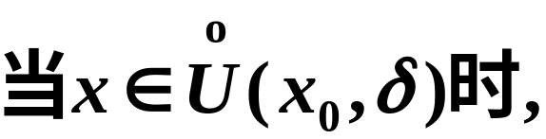




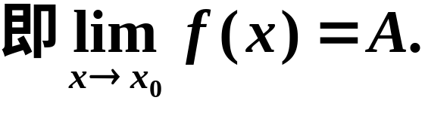


2.5 极限存在准则 两个重要极限
证
无穷小与函数极限的关系
其中
则有
所以
可知

Slide 4
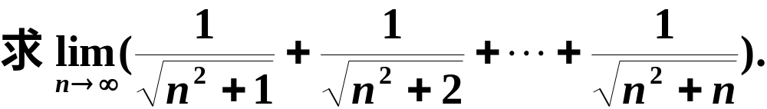
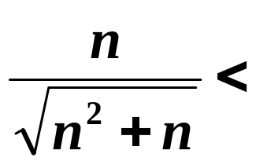
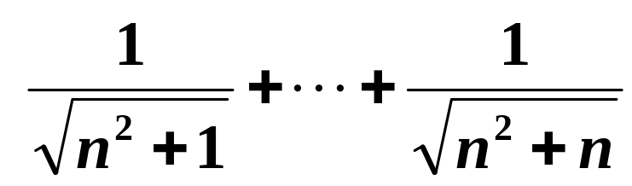
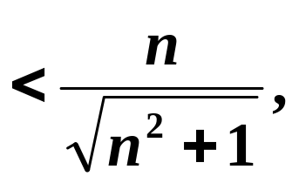
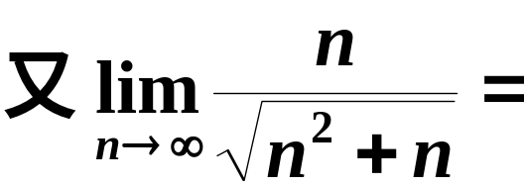

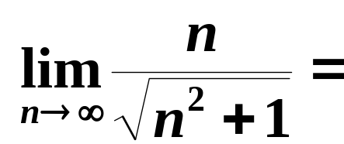

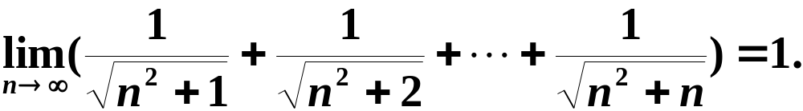
2.5 极限存在准则 两个重要极限
例
解
因为
由夹逼准则得

Slide 5

2.5 极限存在准则 两个重要极限
注
利用夹逼准则是求极限的一个重要手段,
将复杂的函数 f (x)做适当的放大和缩小化简,
找出有共同极限值又容易求极限的函数 g(x)
和h(x)即可.

Slide 6





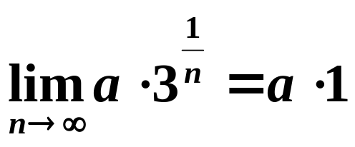
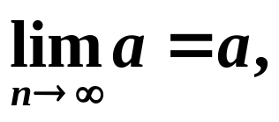
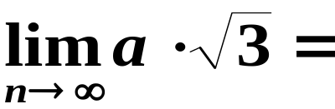
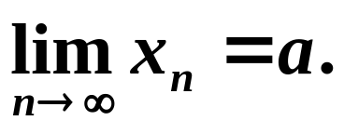
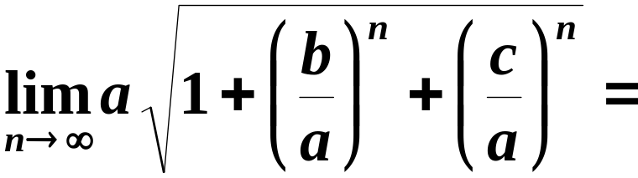

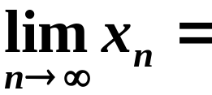

2.5 极限存在准则 两个重要极限
练习
解
法一
由于
以及
夹逼准则
法二

Slide 7





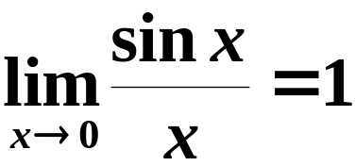

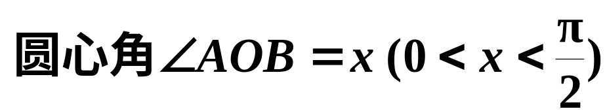
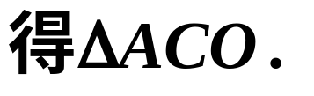


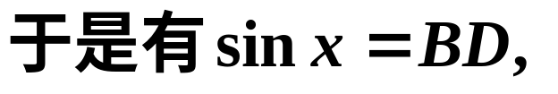
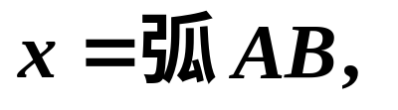




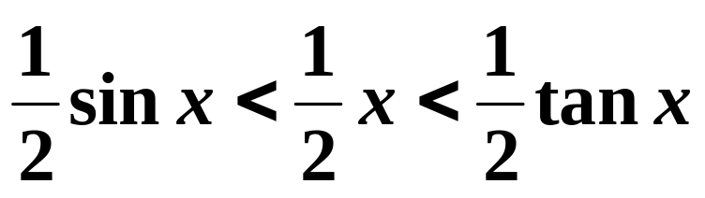
2.5 极限存在准则 两个重要极限
2. 第一个重要极限
作为夹逼准则的应用推导
第一个重要极限:
设单位圆O,
在A处作单位圆的切线,
即

Slide 8
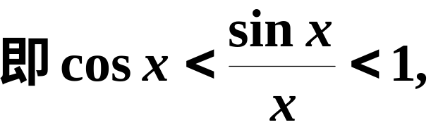


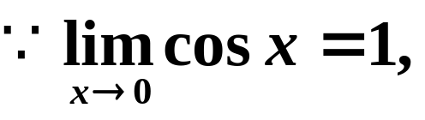
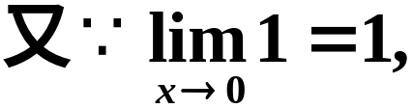
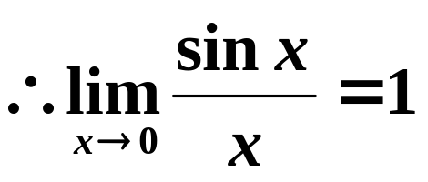
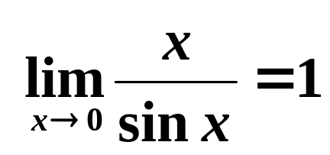
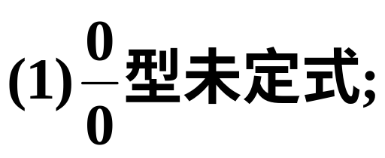
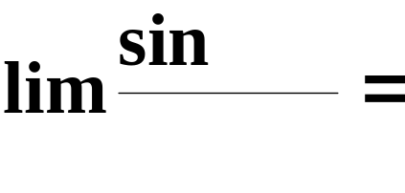



2.5 极限存在准则 两个重要极限
即
夹逼定理
该极限的特点:
一般有

Slide 9
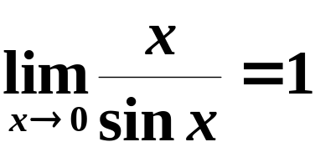

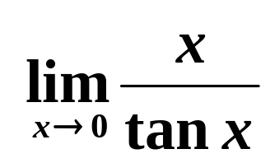
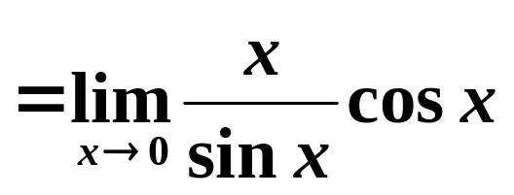

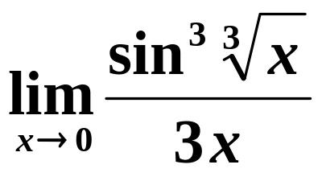
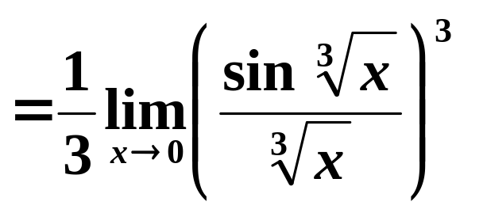
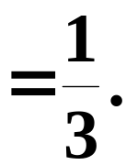
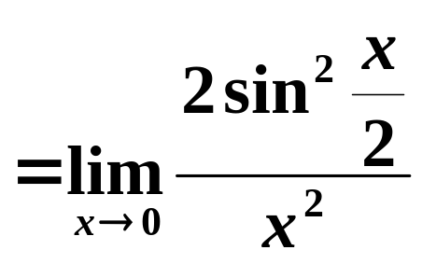
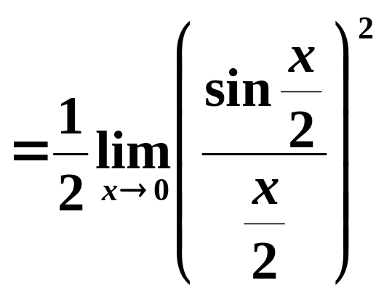
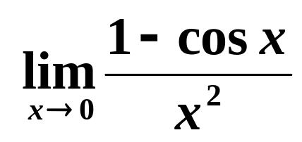

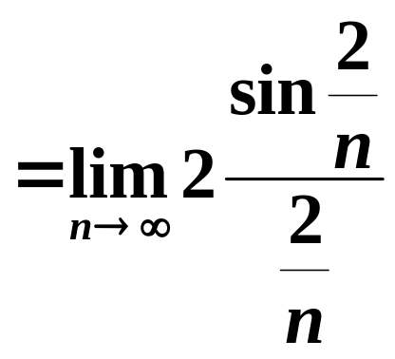
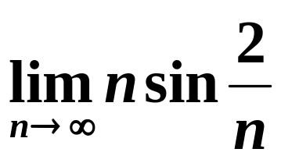

2.5 极限存在准则 两个重要极限
例
例
例
例

Slide 10
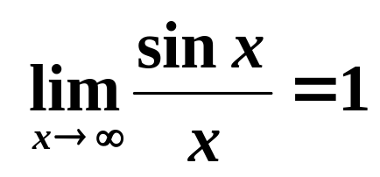
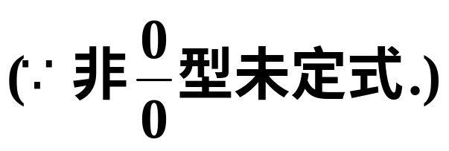

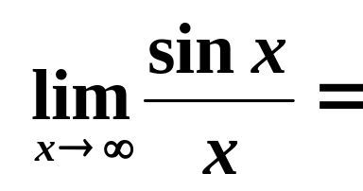

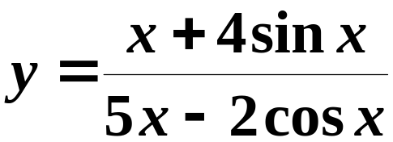
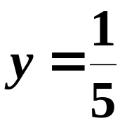



2.5 极限存在准则 两个重要极限
问
?
正确
练习
考研数学(二)填空, 4分
曲线
的水平渐近线方程为
解

Slide 11










2.5 极限存在准则 两个重要极限
练习
解

Slide 12




2.5 极限存在准则 两个重要极限
练习
选择题
D
C

Slide 13












2.5 极限存在准则 两个重要极限
二、单调有界收敛准则和
第二个重要极限
1. 单调有界收敛准则
如果数列{x_{n}}满足条件
单调增加
单调数列
单调减少
单调有界收敛准则
单调有界数列必有极限.
几何解释:
对数列{x_{n}}:
单调有界
有极限
有界

Slide 14




2.5 极限存在准则 两个重要极限
注
(1) 若数列{ x_{n} }单调上升有上界, 即
并存在一个数M使得对一切
即存在一个数a,
的 n 有
则数列{ x_{n} }收敛.
使得
(2) 若数列{ x_{n} }单调下降有下界, 即
并存在一个数m使得对一切
的 n 有
则数列 { x_{n} }收敛.
即存在一个数a,
使得

Slide 15



2.5 极限存在准则 两个重要极限
例
证
(1)
易见
是单调增加的;
(2)
是有上界的;
因此,
利用单调有界数列必收敛准则即得结论.

Slide 16











2.5 极限存在准则 两个重要极限
例
(n重根式)的极限存在.
(1)
证
显然
{x_{n}}是单调增加的;
(2)
{x_{n}}是有上界的;
存在.

Slide 17










2.5 极限存在准则 两个重要极限
极限存在.
(3)
解得
(舍去)

Slide 18

2.5 极限存在准则 两个重要极限
单调有界数列必收敛.
函数极限也有类似的准则.
对于自变量的
不同变化过程
准则有不同的形式.
设函数 f (x)在点 x₀的某个右邻域内单调并且
则f (x)在点 x₀
必定存在.
有界,
右极限

Slide 19










2.5 极限存在准则 两个重要极限
2. 第二个重要极限
作为单调有界收敛准则的应用推导第二个
重要极限:
现证明数列{x_{n}}单调增加
且有界.
按牛顿二项公式, 有

Slide 20









2.5 极限存在准则 两个重要极限
类似地,
显然
{x_{n}}是单调增加的;

Slide 21








2.5 极限存在准则 两个重要极限
{x_{n}}是有界的;
单调上升有上界必有极限
无理数

Slide 22












2.5 极限存在准则 两个重要极限
可证明,
当x实数趋向 或 时,
函数
的极限都存在且等于
因此
指数函数
以及自然对数
中的底就是这个常数
或

Slide 23









2.5 极限存在准则 两个重要极限
该极限的特点:
(2) 括号中1后的变量(包括符号)与幂互为倒数.
若极限呈
则
注
但第二个特点不具备,
通常凑指数幂使(2)成立.
这个重要极限应灵活的记为:
“以1加非零无穷小为底,
指数是无穷小的
倒数,
其极限为数e ”.
一般有

Slide 24























2.5 极限存在准则 两个重要极限
例
推论
则
例
幂指函数
例
例

Slide 25

















2.5 极限存在准则 两个重要极限
练习
解
原式
练习
解
原式

Slide 26








2.5 极限存在准则 两个重要极限
例
连续复利问题.
设有一笔本金A₀存入银行, 年利率为r,
则一年
其本利和为
末结算时,
如果一年分两期计息,
每期利率为
且前一期
的本利和作为后一期的本金,
则一年末的本利和为
如果一年分n期计息,
每期利率按
计算,
且前一期
本利和为后一期的本金,
则一年末的本利和为
为第二年的本金
到第二年末的
本利和为

Slide 27








2.5 极限存在准则 两个重要极限
于是到 t 年末共计复利 nt 次,
其本利和为
令
t年末
则表示利息随时计入本金.
这样,
的本利和为
这种将利息计入本金重复计算复利的方法称
为连续复利.
在
类似于连续复利问题的数学模型,
研究人口增长、林木增长、细菌繁殖、物体的冷
却、
放射性元素的衰变等许多实际问题中都会遇
到,
因此有很重要的实际意义.

Slide 28













2.5 极限存在准则 两个重要极限
三、柯西收敛准则
柯西收敛准则
数列{x_{n}}收敛的充要条件是:
有
证
显然
有
此时,

Slide 29
2.5 极限存在准则 两个重要极限
四、小结
1. 极限存在准则
夹逼准则;
单调有界准则 .
2. 两个重要极限

Slide 30


2.5 极限存在准则 两个重要极限
思考题
1. 求极限
2. 求极限
3. 考研数学二, 8分

Slide 31




2.5 极限存在准则 两个重要极限
思考题解答
2. 原式=

Slide 32








2.5 极限存在准则 两个重要极限
3. 考研数学二, 8分
证明数列{x_{n}}的极限存在, 并求此极限.
解
均为正数,
故
设
则
由数学归纳法知,
对任意正整数
均有
因而数列{x_{n}}有界.

Slide 33













2.5 极限存在准则 两个重要极限
又当
因而有
即数列{x_{n}}
单调增加.
由单调有界数列必有极限知
存在.
两边取极限, 得
解之得
(舍去).

Slide 34
2.5 极限存在准则 两个重要极限
作业
习题2.5 (第38页)

